Slide 1
Министерство образования и науки РБ ГАПОУ Уфимский топливно –энергетический колледж
Спец:13.02.02
Проект - презентация
по дисциплине
Теоретические основы по теплотехнике и гидравлике
Тема: Питательный насос.
Выполнила студентка группы 2ТС-1
Галишина Азалия Радиковна
Руководитель: Валеева Зульфия Азатовна
Уфа, 2020 г.

Slide 2
ВВЕДЕНИЕ
Повышение эффективности оборудования собственных нужд тепловых электрических станций обеспечивает уменьшение удельных затрат топлива при неизменном количестве отпускаемой электроэнергииот ТЭС. Повышение эффективности посредством модернизации морально устаревшего вспомогательного оборудования оказывает положительное влияние на безопасность и надежность работы энергоблока в целом. Основными потребителями энергии собственных нужд крупных тепловых электростанций являются питательные турбонасосы (ПТН), предназначенные для подачи питательной воды через регенеративные подогреватели к парогенератору.

Slide 3
КОНСТРУКЦИЯ ПН
обеспечивать полную внешнюю герметичность и отсутствие перетоков в местах уплотнительных стыков;
- предусматривать свободное температурное расширение отдельных узлов и деталей без нарушения их взаимной центровки;
- обеспечивать динамическую устойчивость во всем диапазоне работы насоса;
- быть удобной в сборке, разборке и обслуживании;
- обеспечивать длительную эксплуатацию (обычно не менее 10000 ч) без замены основных деталей и заметного снижения параметров.
В отечественной практике при мощности более 8 тыс. кВт, к

Slide 4
1.Питательный насос
Питательный насос - горизонтальный, секционный, многоступенчатый насос, турбинного типа с электроприводом или с паровым приводом, который используется на теплоэлектростанциях для питания паровых котлов.

Slide 5
Питательный насос

Slide 6
2. Питательный насос
Питательные насосы – это специальные насосы, которые предназначаются для «питания» котлов электростанций, и промышленных паровых генераторов водой.

Slide 7
Питательный насос

Slide 8
3. Питательный насос
Питательный насос – это используемый для подачи питательный воды из бака питательной воды (БПВ) в парогенераторе или непосредственно в редактор одноконтурной ЯЭУ.

Slide 9
Назначение
Насосы тепловой схемы
Вспомогательные насосы
Питательные,
конденсатные,
циркуляционные.
Насосы химводоочистки,
топливоподающие,
подпиточные.

Slide 10
Назначение
В тепловой схеме электростанций насосы используются для перемещения воды и в основном располагаются в помещении турбинного отделения.
К вспомогательному – оборудование, необходимое для нормальной эксплуатации основного оборудования, т.е. системы смазки, водоснабжения, энергоснабжения, отопления, вентиляции, канализации и т.п.

Slide 11
Виды питательных насосов.
Вертикальные и горизонтальные;
- Однокорпусные или двухкорпусные;
- Секционного или спирального типа;
- Одноступенчатые с рабочим колесом двухстороннего входа, двухступенчатые или многоступенчатые с односторонним расположением рабочих колес.

Slide 12
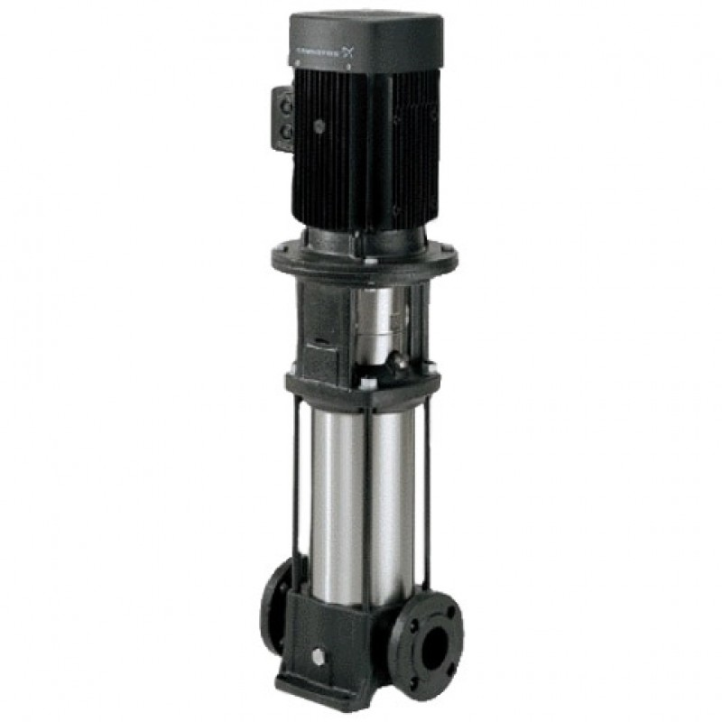
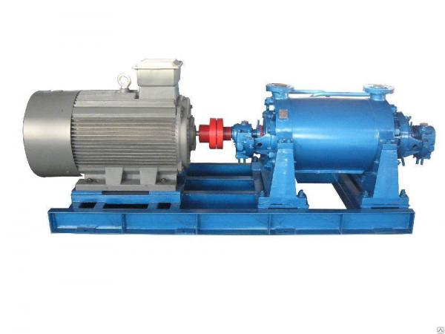
Виды питательных насосов
Горизонтальные(ПЭ 150 - 63 ):
Вертикальные:

Slide 13
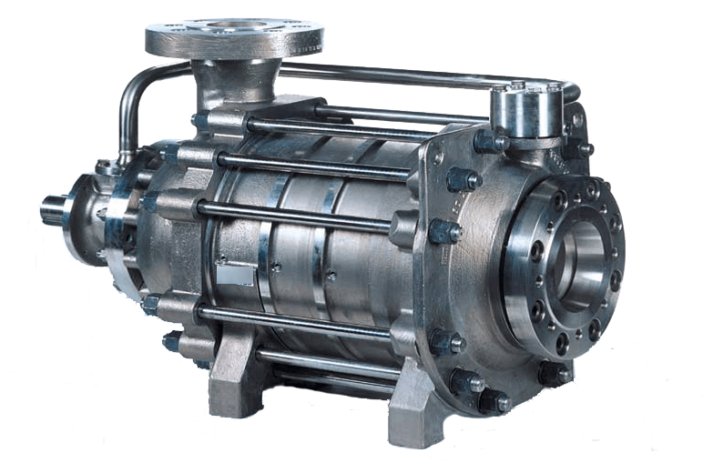
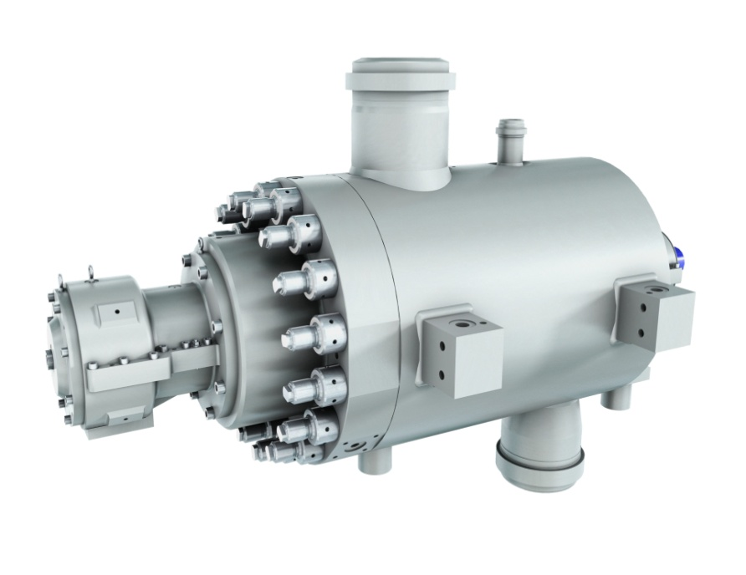
Виды питательных насосов
Однокорпусные(СЧ 20 )
Двухкорпусные(ΠЭ500-180-3 )

Slide 14
Секционного или спирального типа:

Slide 15
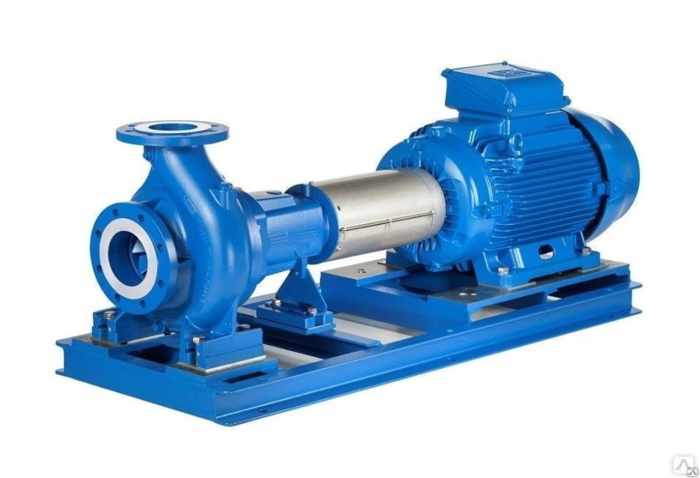
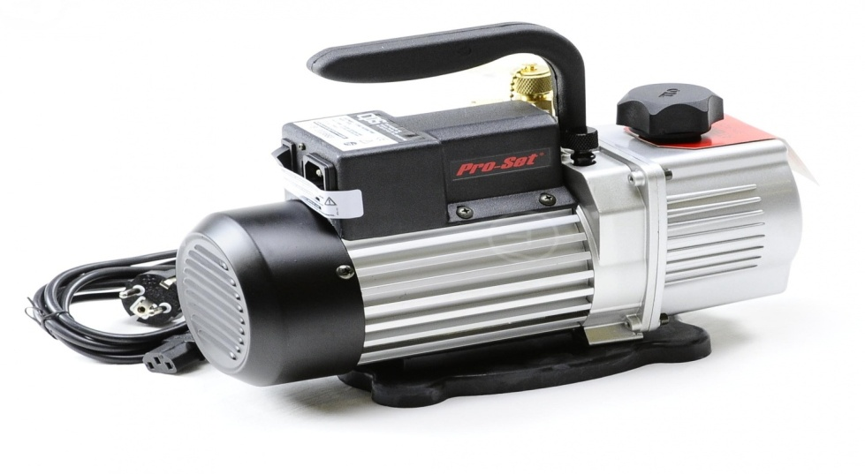
Виды питательных насосов
Одноступенчатые:
Двухступенчатые:

Slide 16
Конструкция

Slide 17
Принцип работы
Принцип работы действия ПЭ основан на действии центробежных сил. Вращаясь, рабочее колесо, сообщает круговое движение жидкости, находящейся между лопатками рабочего колеса. Вследствие возникающей при этом центробежной силы, жидкость от центра рабочего колеса перемещается к внешнему выходу, а освобождающееся пространство вновь заполняется жидкостью, поступающей из всасывающего трубопровода под действием атмосферного давления или подпора.

Slide 18
Расчёт
Производительность каждого насоса должна быть не менее 120% максимальной выработки пара котлом.
D(H)=1,2*D(КОТ)=1,2*25000=30000 кг/ч.
Расчётный напор ПЭ определяется:
р(H)= 1,1[p(к)(1+р)+р(эк)+р(тр)+p(тр)+р(св)-р(д)=1,1[1307(1+0,05)+180+200+10+40+180]=2185кПа=227 м.вод.ст. ; где р(к)=1,37 Мпа - избыточное давление в барабанном котле.
Р(эк)=150+200 кПа-сопротивление водяного экономайзера.
Р(тр)=200кПа-сопротивление питательных трубопроводов от насоса до котла.
Р(св)=давление, создаваемое столбом воды; р(д)=118кПа-давление в деарэторе.

Slide 19
Использование ПН в ТЭС
Питательные насосы (ПН) являются важнейшим устройством из вспомогательного оборудования ТЭС. Питательные насосы предназначены для подачи питательной воды под требуемым давлением в парогенератор. Их мощность должна быть рассчитана на максимальную мощность станции с запасом не менее 5%. В энергоблоках мощностью до 200МВт с давлением пара на входе 13МПа применяются питательные электронасосы.

Slide 20
ВЫВОД
1.Применение одних только усовершенствованных проточных частей в питательных насосах, установленных на действующих энергетических блоках в Российской Федерации, обеспечивает снижение энергопотребления на собственные нужды станции примерно на 960 млн кВт*ч в год.
2. Решение такой объемной задачи на предприятиях-потребителях требует координации совместных усилий энергетиков и предприятий- изготовителей насосного оборудования. В целях экономии финансовых ресурсов представляется рациональным для решения задач по модернизации активно привлекать отечественных производителей насосного оборудования.

Slide 21
СПИСОК ЛИТЕРАТУРЫ
. Рычагов В.В. и др. Насосы и насосные станции. - М.: Колос. 1988.
Кривченко Г.И. Гидравлические машины. Турбины и насосы. М.: Энергия. 1988.
Тепловые и атомные электростанции. /Под ред. А.В. Клименко/, т.3.МЭИ. 2004.
https://storage.energybase.ru/source/103/EOOUYetmofmfN-vgfRTFO2IxQVLr73_A.pdf
ГОСТ 22337-77. «Насосы центробежные питательные. Основные параметры»

Slide 22
СПАСИБО ЗА ВНИМАНИЕ

